Slide 1
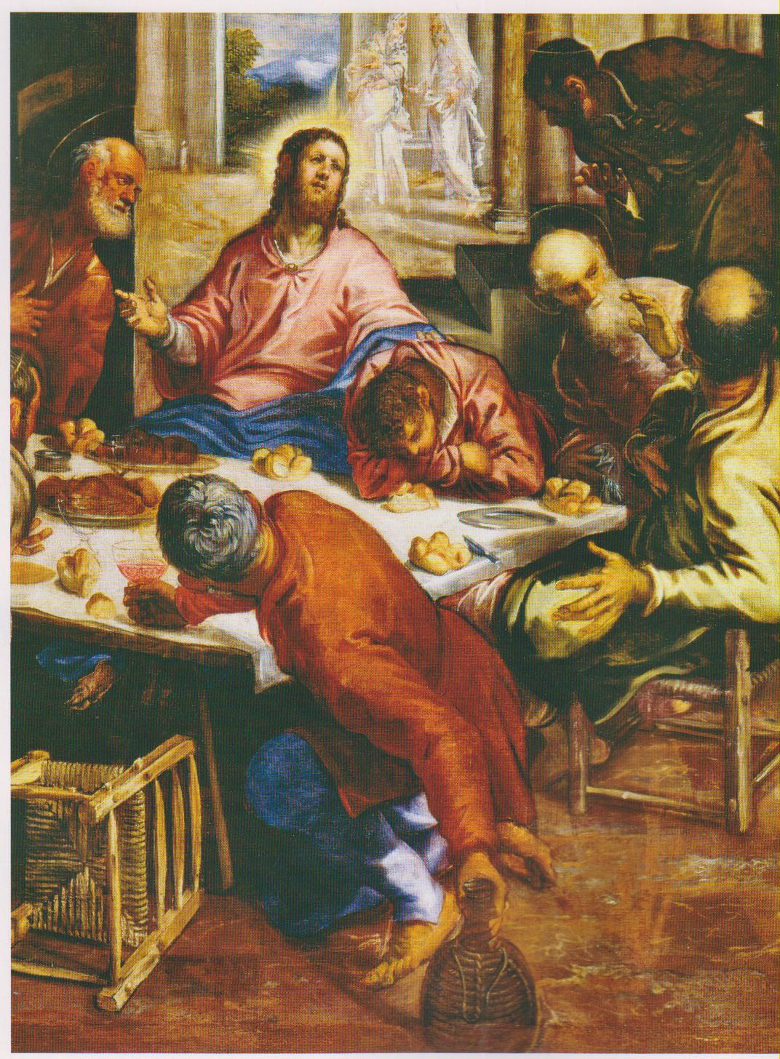
Notes:
Tintoretto, Ultima Cnea 1561, olio su tela, particolr chiesa di San Trovaso, Venezia

Slide 2
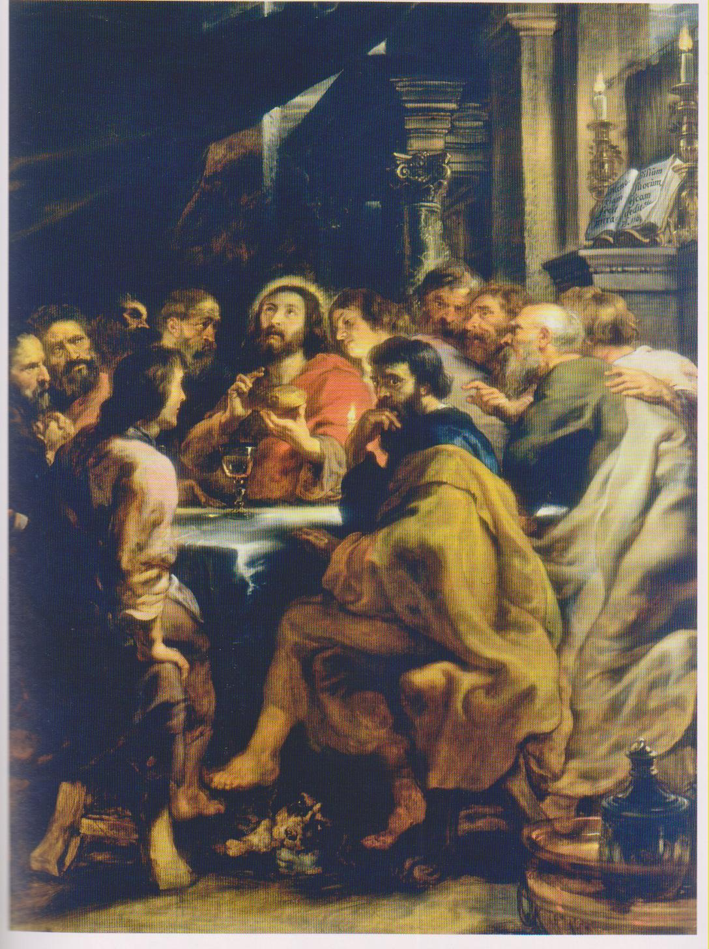
Notes:
Pieter Paul Rubens, Istituzione dell’Eucrstia, 1631-1632, olio su tela, Milano,Pinacoteca Brera

Slide 3
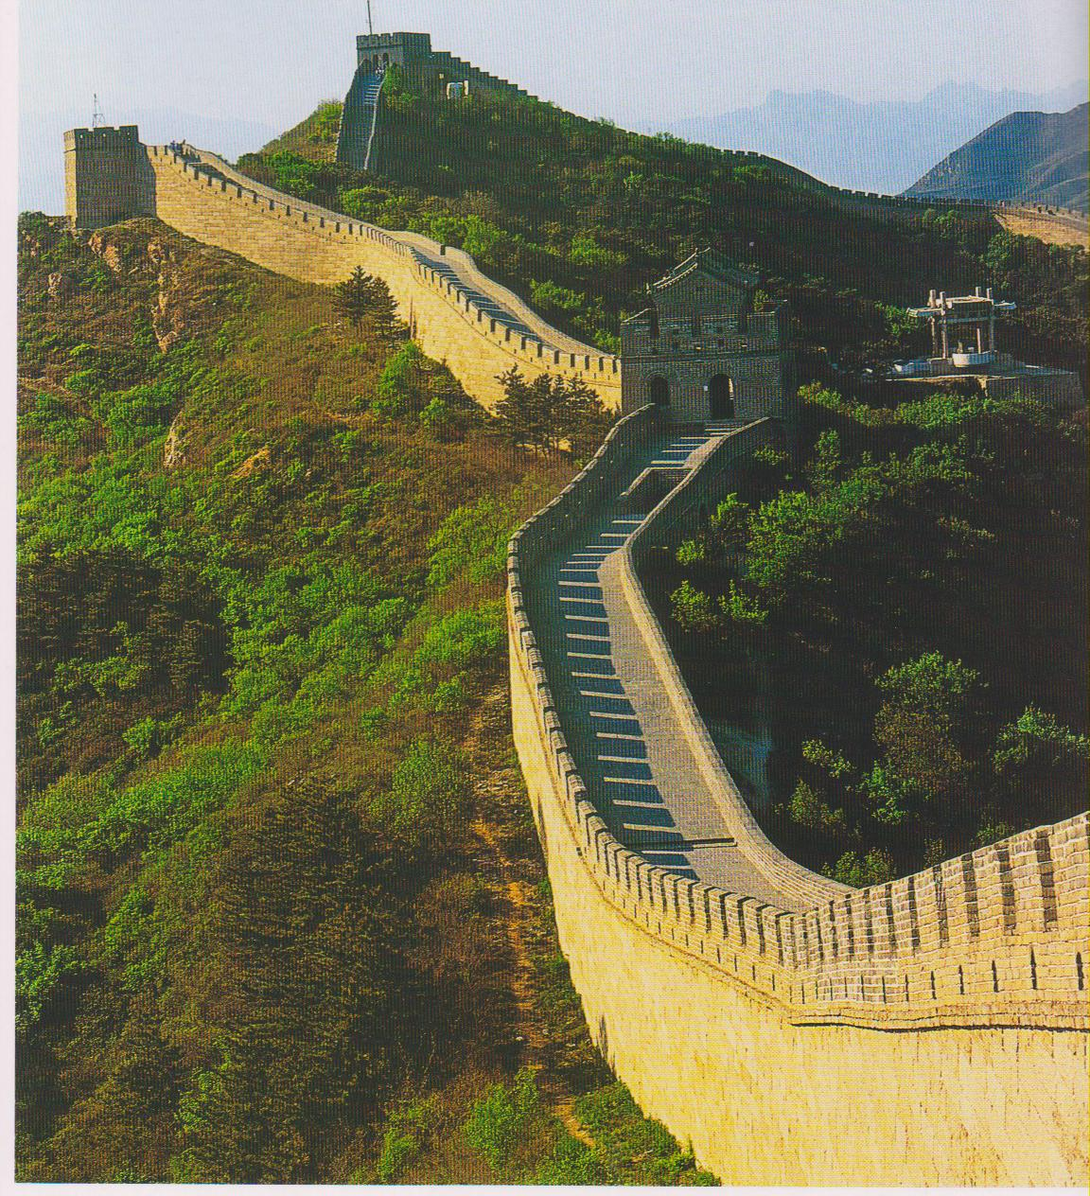
Notes:
La grande Muraglia a Badaling

Slide 4
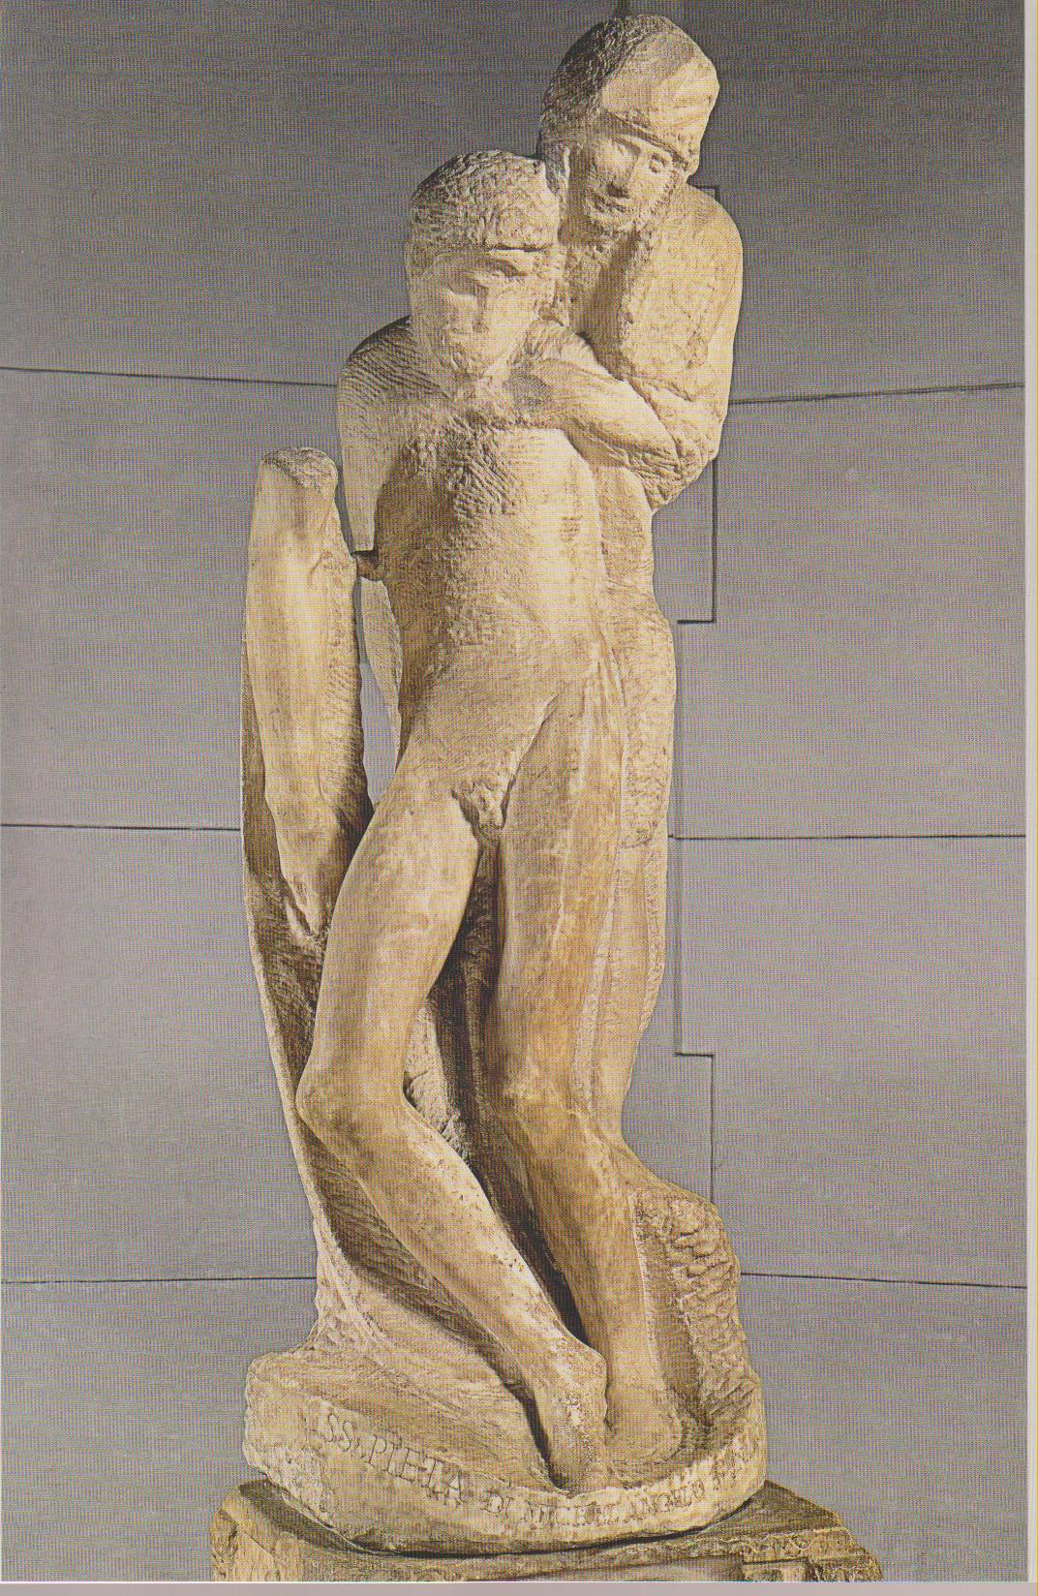
Notes:
Michelangelo, Pietà Rondanini, 1552-1564, marmo, Castello Sforzesco, Milano

Slide 5
Notes:
Achillee Briseide, affresco da Pompei , Casa del poet tragico, Napoli, Museo Archeologico

